Slide 1
LIFE CYCLE
웹디자인 프로젝트 보고서
TODO · 습관 · 캘린더 · 한 줄 일기 · AI 브리핑을 통합한 개인 일정 관리 웹앱
작성자: [학번] [이름]
작성일: 2026. 06. 23
01

Slide 2
LIFE CYCLE
주제
사이트맵 기반으로 완성한 LIFE CYCLE 웹앱의 목적과 방향
주제
기획 의도
LIFE CYCLE
• TODO와 일정이 흩어지는 문제를 한 화면에서 해결
• 습관과 일기를 함께 기록해 하루의 흐름을 되돌아봄
• 사용자가 직접 입력한 API 키로 필요한 순간에만 AI 브리핑 생성
하루 일정과 루틴을 한 화면에서 정리하고, 기록과 AI 조언까지 연결하는 개인 생활 관리 웹앱
웹디자인 프로젝트 보고서 | 02

Slide 3
LIFE CYCLE
주요내용
웹앱을 구성하는 핵심 흐름
SCHEDULE
ROUTINE
미완료 TODO, 날짜별 일정, 우선순위 점 표시
오늘 습관, 완료 처리, 연속 수행 랭킹
DIARY
AI
날짜별 한 줄 일기와 이모티콘 기록
일정·날씨·습관을 바탕으로 생성하는 브리핑
웹디자인 프로젝트 보고서 | 03

Slide 4
LIFE CYCLE
기능요약
화면별 주요 기능과 저장 방식
메인
TODO/습관/캘린더/AI 브리핑을 한 화면에서 확인
TODO
날짜별 일정 관리, 우선순위, 지역, 완료/삭제, 미완료 점 표시
습관
습관 추가, 오늘 완료, 월간 달성률, 연속 수행 랭킹
일기
날짜별 한 줄 일기, 이모티콘, 전체 일기 목록 스크롤
AI
OpenWeatherMap + OpenRouter, GPT 5.4 nano 고정, API 키 미저장
데이터
TODO/습관/일기/이벤트를 localStorage로 저장
웹디자인 프로젝트 보고서 | 04

Slide 5
LIFE CYCLE
기획일정
요구사항 분석부터 최종 UI 정리까지의 작업 흐름
W1
W2
W3
W4
W5
조건/사이트맵 분석
구조 설계
핵심 구현
UI 수정
검증/보고서
과제 조건, 구상본, 사이트맵 기준 정리
HTML/CSS/JS 파일 구조와 localStorage 흐름 설계
메인, TODO, 습관, 일기, AI 페이지 구현
사이트맵 반영, 간격/정렬/캘린더 하단 UI 개선
브라우저 검증, AI 기록 정리, 보고서 작성
웹디자인 프로젝트 보고서 | 05

Slide 6
LIFE CYCLE
주제 관련 자료
기존 서비스에서 참고한 정보 구조와 차별점
캘린더형 일정 관리
습관 트래커
일기/AI 조언 앱
• 날짜 중심으로 할 일 확인
• 월 이동과 날짜별 항목 표시
• LIFE CYCLE은 TODO와 한 줄 일기를 함께 표시
• 반복 습관 완료 여부 관리
• 연속 수행/달성률 강조
• 순위와 평균 달성률을 사이드 영역에 표시
• 하루 기록을 짧게 남김
• 상황 기반 조언 제공
• API 키를 저장하지 않는 방식으로 보안 고려
웹디자인 프로젝트 보고서 | 06

Slide 7
LIFE CYCLE
사이트맵
최종 구현 화면 구조
메인 대시보드
TODO
습관
일기
AI
API 모달
상단 NAV: TODO · 습관 · 일기 · AI
메인 캘린더: 날짜 선택 시 한줄일기와 TODO/일정 표시
모달: 일정 추가, 일기 추가, API 키 입력
웹디자인 프로젝트 보고서 | 07

Slide 8
LIFE CYCLE
화면설계서 1
메인 대시보드
레이아웃
상호작용
• 좌측: SCHEDULE TODO, 오늘의 습관
• 중앙: 월간 캘린더와 선택 날짜 상세
• 우측: AI 브리핑 요약과 생성 버튼
• 날짜 클릭 시 하단 2분할 영역 애니메이션 표시
• 캘린더 점은 미완료 일정만 표시
• 하단 TODO/일정은 완료 항목도 블러 처리로 유지
• 일정 클릭 시 해당 일정 기반 AI 브리핑 생성 흐름으로 이동
웹디자인 프로젝트 보고서 | 08

Slide 9
LIFE CYCLE
화면설계서 2
세부 페이지 설계
TODO
습관
좌측 월별 날짜 레일 + 우측 일정관리 목록
일정 추가 모달에서 제목, 폴더, 지역, 우선순위, 날짜, 시간 입력
좌측 습관 랭킹 + 우측 습관 관리
오늘 완료, 이번 달 횟수, 월간 퍼센트 표시
일기
AI
좌측 월별 일기 날짜 + 우측 전체 일기 목록
일기 추가 모달에서 날짜, 이모티콘, 한 줄 일기 입력
좌측 브리핑 대상 + 우측 브리핑 결과
OpenRouter 키는 매 요청 시 입력하고 저장하지 않음
웹디자인 프로젝트 보고서 | 09

Slide 10
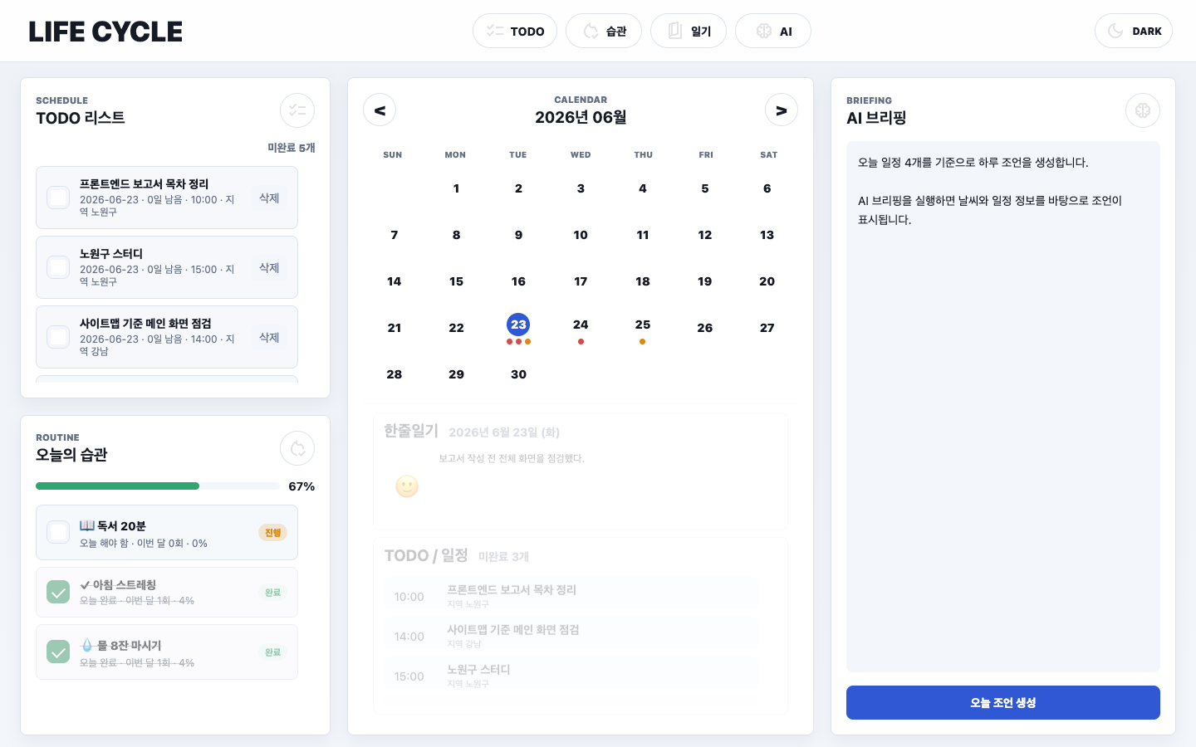
LIFE CYCLE
구현결과 1
메인 대시보드 화면
핵심 구현
• SCHEDULE에는 모든 미완료 TODO 표시
• 캘린더 점은 미완료 일정만 표시
• 날짜 선택 시 한줄일기와 TODO/일정 표시
• AI 브리핑 영역을 메인에서 바로 접근
웹디자인 프로젝트 보고서 | 10

Slide 11
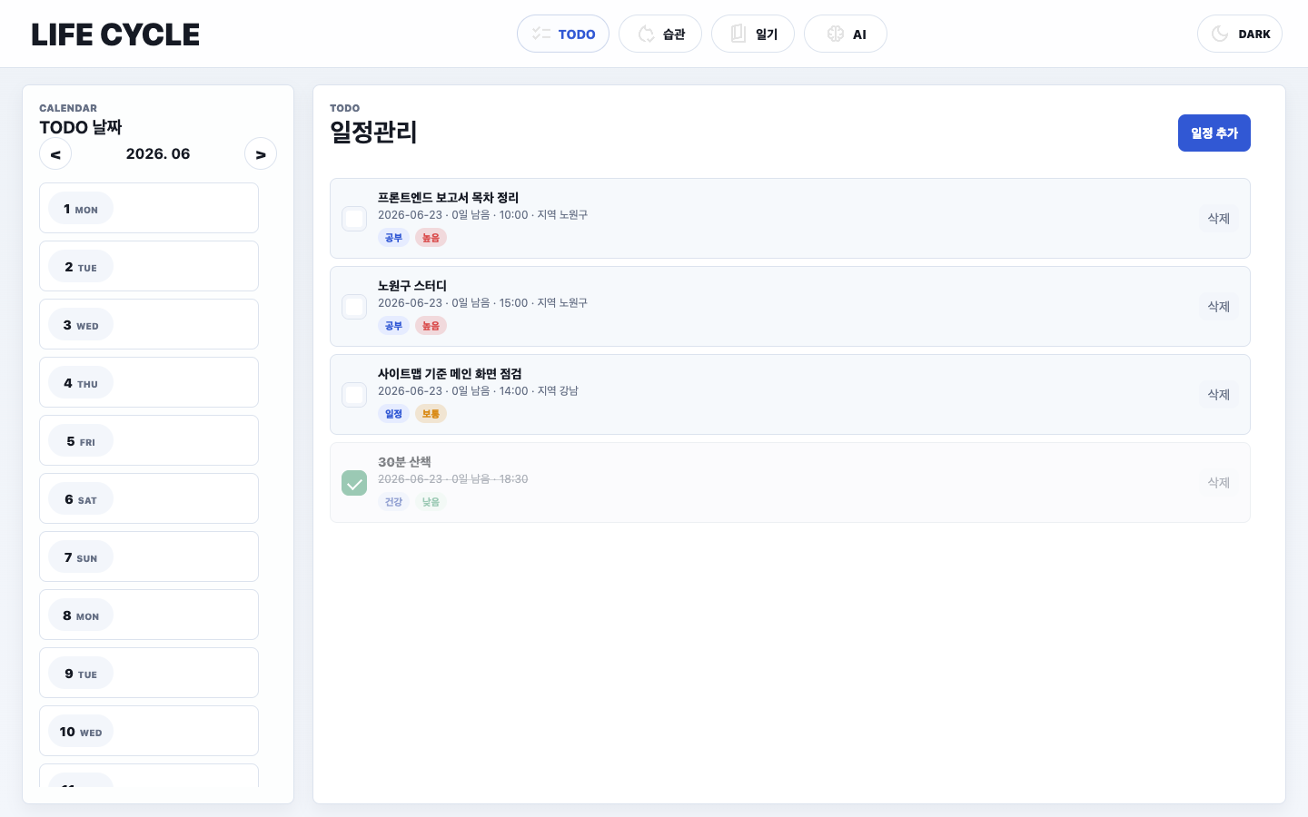
LIFE CYCLE
구현결과 2
TODO 일정관리 화면
주요 기능
• 월 단위 날짜 레일과 미완료 점 표시
• 일정 추가 모달 제공
• 날짜 > 우선순위 > 추가 순서 기준 정렬
• 완료 항목은 아래쪽에 블러 처리
웹디자인 프로젝트 보고서 | 11

Slide 12
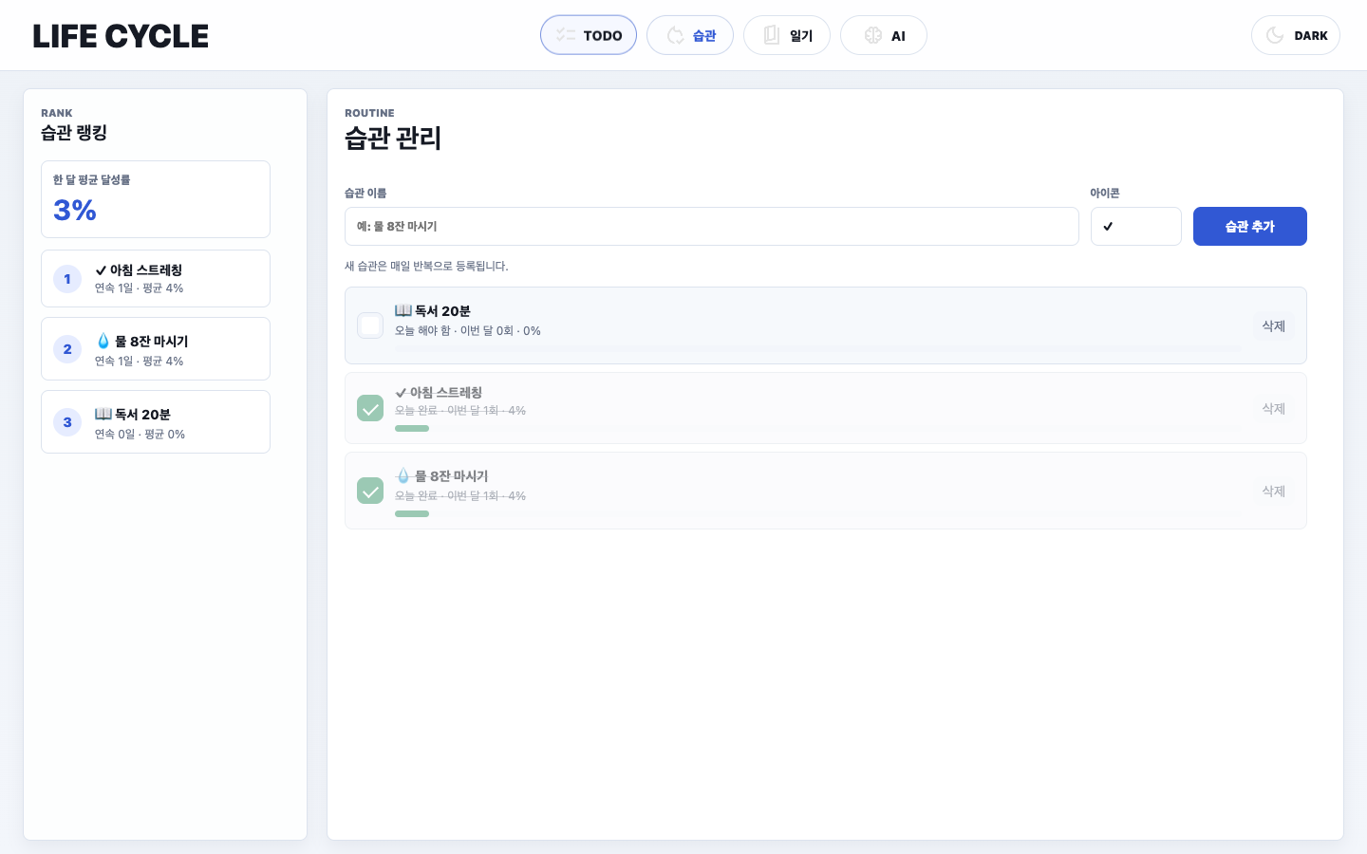
LIFE CYCLE
구현결과 3
습관 관리 화면
주요 기능
• 습관 추가 및 오늘 완료 처리
• 완료된 습관은 하단으로 정렬
• 연속 수행 랭킹 1~3위 표시
• 한 달 평균 달성률과 개별 달성률 표시
웹디자인 프로젝트 보고서 | 12

Slide 13
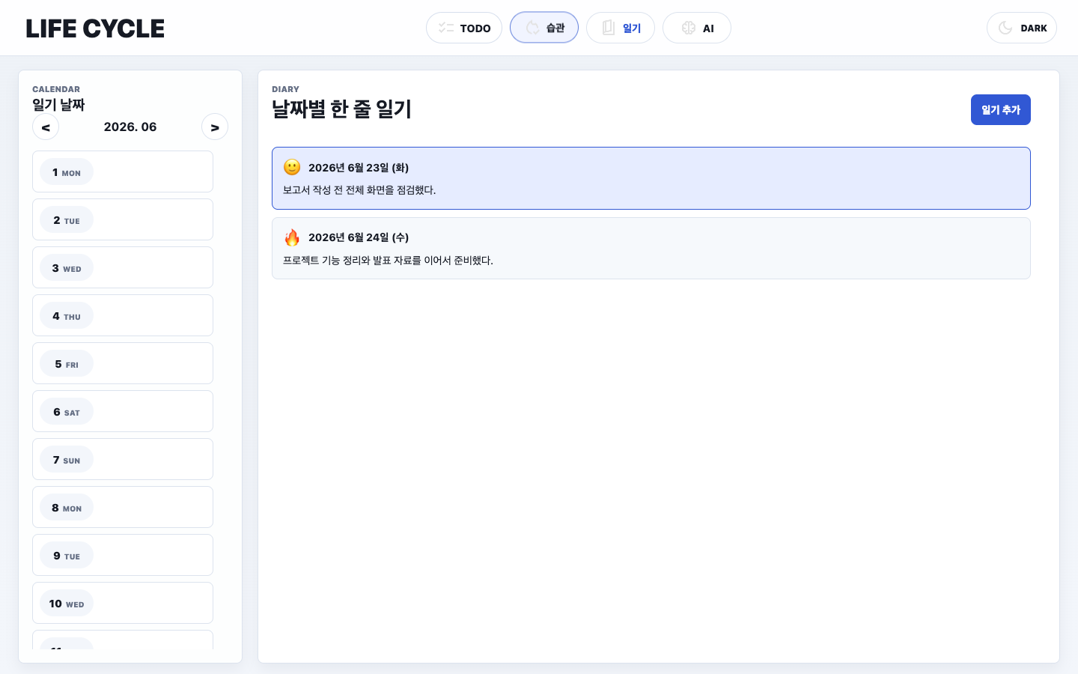
LIFE CYCLE
구현결과 4
날짜별 한 줄 일기 화면
주요 기능
• 월별 날짜 레일에서 작성 날짜 확인
• 일기 추가 모달에서 날짜 변경 가능
• 이모티콘과 한 줄 일기 저장
• 우측 목록에서 작성한 일기를 연속 확인
웹디자인 프로젝트 보고서 | 13

Slide 14
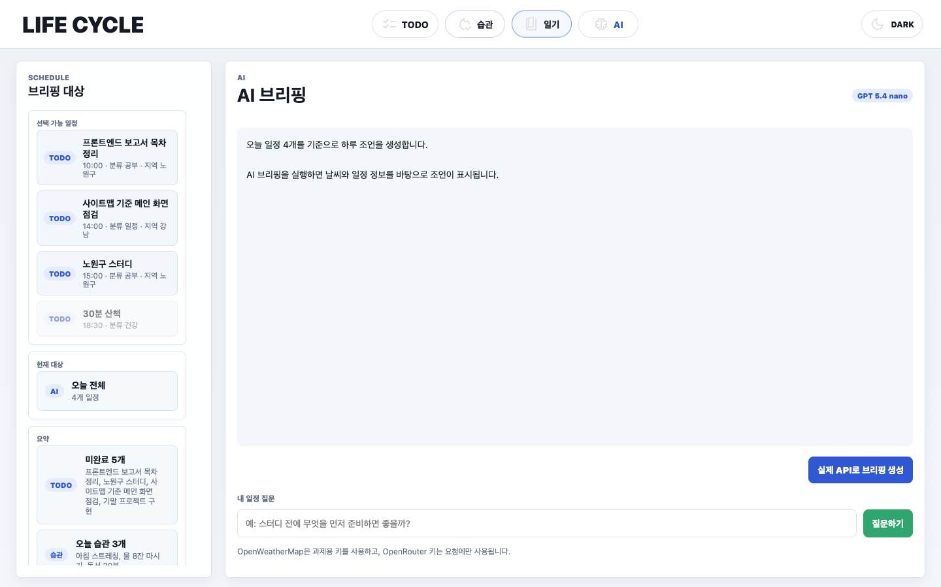
LIFE CYCLE
구현결과 5
AI 브리핑 화면
주요 기능
• 브리핑 대상 일정은 시간순 표시
• 일정에 대해 직접 질문 가능
• OpenWeatherMap 키는 과제용 설정
• OpenRouter 키는 사용 시 직접 입력 후 저장하지 않음
웹디자인 프로젝트 보고서 | 14

Slide 15
LIFE CYCLE
데이터 저장 및 API 설계
서버 없이 동작하는 브라우저 기반 구조
localStorage
API 키 정책
• life-cycle.todos
• life-cycle.habits
• life-cycle.diaries
• life-cycle.events
• OpenWeatherMap: 과제용 키 사전 입력
• OpenRouter: 사용자가 매번 직접 입력
• 입력한 OpenRouter 키는 요청 후 즉시 비움
• 모델은 GPT 5.4 nano로 고정
웹디자인 프로젝트 보고서 | 15

Slide 16
LIFE CYCLE
AI 활용 요약
과제 조건의 AI 활용 문서화 항목 반영
활용한 부분
채택/수정
배운 점
• 사이트맵을 실제 화면 구조로 해석
• 컴포넌트/데이터 흐름 설계
• API 키 저장 금지 방식 검토
• 반복 UI 수정과 검증
• 사이트맵 우선 구현 채택
• localStorage 저장 채택
• API 키 localStorage 저장 제안은 거부
• 모바일 대응은 과제 범위에서 제외
• AI 답변을 그대로 쓰지 않고 과제 조건에 맞게 선별
• UI 수정은 실제 브라우저 좌표로 검증
• 보안과 사용자 입력 흐름을 함께 고려
웹디자인 프로젝트 보고서 | 16

Slide 17
LIFE CYCLE
테스트 및 수정
최종 화면에서 반복 확인한 항목
레이아웃
메인 캘린더 높이, 하단 2분할 비율, 페이지별 우측 정렬 점검
데이터
TODO 완료/미완료 정렬, 캘린더 점 표시, 일기 날짜 이동 저장 확인
AI
지역이 없어도 브리핑 가능, 일정 질문, 시간순 브리핑 대상 표시
보안
OpenRouter API 키는 localStorage에 저장하지 않음
검증
로컬 Chrome으로 버튼 좌표, 목록 순서, 모달 저장 동작 확인
웹디자인 프로젝트 보고서 | 17

Slide 18
LIFE CYCLE
수업 및 프로젝트 수행 소감
사용자 중심으로 화면을 조정하며 배운 점
이번 프로젝트를 진행하면서 단순히 기능이 동작하는 웹페이지를 만드는 것보다, 사용자가 정보를 어떻게 보고 어떤 순서로 행동하는지가 더 중요하다는 점을 배웠다. 처음에는 TODO, 습관, 일기, AI 기능을 각각 구현하는 데 집중했지만, 수정 과정에서 캘린더의 점 표시, 완료 항목의 위치, 버튼의 우측 정렬처럼 작은 UI 차이가 사용성에 큰 영향을 준다는 것을 확인했다. 특히 AI를 활용할 때도 답변을 그대로 적용하기보다 과제 조건, 사이트맵, 보안 기준에 맞게 채택하거나 수정하는 판단이 필요했다. LIFE CYCLE은 서버 없이 localStorage만으로 개인 일정과 기록을 관리하고, 필요한 순간에만 API 키를 입력해 AI 조언을 받는 구조로 완성했다. 이 과정을 통해 프론트엔드 웹디자인은 코드 구현과 디자인 판단, 사용자 흐름 검증이 함께 이루어져야 한다는 점을 배웠다.
웹디자인 프로젝트 보고서 | 18

